Slide 1
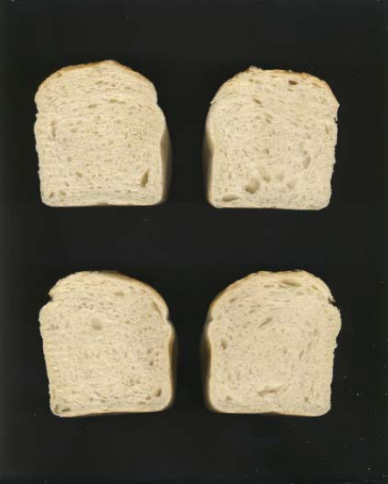
Görüntü işleme teknikleri kullanılarak ekmek doku analizi ve arayüz programının geliştirilmesi
Turab Selçuk , Abdullah Sinan Çolakoğlu , Ahmet Alkan
Asuman Bucak
02200201056
Notes:
NOT:
Bu slayttaki resmi değiştirmek için resmi seçin ve silin. Sonra, yer tutucudaki Resimler simgesine tıklayarak kendi resminizi ekleyin.

Slide 2
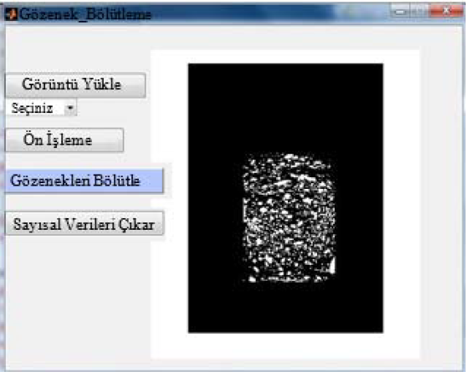
İÇİNDEKİLER
Çalışma hakkında genel bir girizgah
Özet
Çalışmanın amacı ve önemi hakkında bilgiler
Giriş
Çalışmayı anlama açısından önemli olan bir katkı maddesi hakkında bilgi
DATEM nedir
Veri kümesinin elde edilmesi ve üzerinde uygulanan işlemler
Deneysel Metot
Veri kümesine uygulanan son işlem ve çalışmadan elde ettiğimiz analizler
Sonuç

Slide 3
ÖZET
Ekmek, içerisine konulan maddelerin miktarı ve cinsine bağlı olarak farklı kalitede üretilebilmektedir. Ekmeğin yapısal özellikleri ekmeğin kalitesi açısından önemli bilgiler içermektedir. Bu çalışmada DATEM (Diacetil tartaric esters of monogliserid) katkı maddesinin, fosfolipaz (FL) enziminin ve glikolipaz (GL) enziminin doğrudan ekmek yapım yöntemiyle üretilmiş ekmeklerdeki kaliteye olan etkisi belirlenmiştir.
Bu amaçla, Matlab’ta görüntü işleme teknikleri kullanılmış ve ekmek gözeneklerinin bölütlenmesi temelli bir yazılım oluşturulmuştur.
Çalışmada, 104 farklı ekmek imgesi kullanılmıştır.
Elde edilen sonuçlar, önerilen metodolojinin ekmek gözeneklerinin bölütlenmesine dayanan ekmek kalitesi analizinde kullanılabileceğini göstermiştir.

Slide 4
GİRİŞ
Ekmek hamurunun pişirilmesi sırasında ekmeğin gözenekli bir yapı haline geldiği görülür.
Öz miktarı ve kalitesiz unlardan yapılan ekmekler küçük hacimli,basık ve düzensiz bir gözenek yapısına sahip olmakta; kabuklarında düzensiz çatlak ve yarıklar bulunmaktadır. Ayrıca bu tip ekmekler çabuk bayatlamakta ve fiziksel yapısında değişimler oluşturmaktadır. Ancak öz miktarı yetersiz olan unlara uygun miktarda katkı maddesi ilavesi yapılarak hem bu bozulmaların önüne geçilir hem de ekmeğin raf ömrü uzar.
Literatürdeki çalışmalardan farklı olarak bu çalışmada, uzman gıda mühendisinin gözetiminde farklı katkı maddelerinin ekmek gözenek dokusunu ne şekilde etkilediği analitik olarak incelenmiştir. Bu amaçla farklı büyüklükteki gözeneklerin sayılarındaki değişimlerin gözlenmesi ve gözenek büyüklüklerine göre gruplandırılması, uzmanın deneyimine bağlı görsel analizinden kurtarılarak, objektif hale getirilmiştir.
Bu sayede aynı gruptaki gözenekler aynı renkle gösterilerek ilgili ekmek dilimine bakıldığında görsel olarak ta daha iyi bir analiz yapılabilmesi mümkündür.

Slide 5
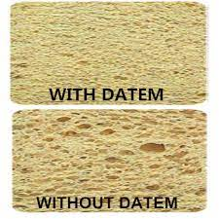
DATEM NEDİR?
DATEM maddesi yapısında yağ bulunduran, beyaz ekmek, galeta gibi mayalı hamurlar gibi birçok un karışımlarında kullanılan bir katkı maddesidir. Yapısında bulunan yağlar gözenekleri çevreleyip hava geçişini engellediğinden, ekmeğin gözenekli yapı alarak hacim kazanmasını sağlar.
Türk Gıda Kodeksinin ürünler tebliğinde de ifade edildiği üzere her gıdada olduğu gibi ekmeğinde kendine has görünümü olması gerekmektedir. Gelişen görüntü işleme teknikleriyle birlikte ekmek kalite analizlerinin daha ucuz, hızlı ve güvenilir şekilde yapılabilmesi sağlanmaya çalışılmaktadır.

Slide 6
DENEYSEL METOT
Çalışmada kullanılan ekmek kesit alanı doğrudan ekmek yapımı yöntemleriyle elde edilmiştir. Ekmekler standart yöntemle pişirilip 2 saat soğumaya bırakıldıktan sonra analize tabi tutulmuştur. Analiz edilecek ekmekler önce, dilimleme makinesinde 25 mm kalınlıkta kesilmiştir. Görüntü işleme için belirlenen bu iki dilimin bir tarayıcı (CanoScan 4400F, Canon, Japan) aracılığı ile görüntüsü bilgisayara aktarılmıştır. Tarayıcının parlaklık ve kontrast parametreleri, tüm görüntüler için sıfıra ayarlanmıştır. Görüntüler, 300 DPI’da ve RGB renkli olarak BMP formatında 3508*2552 piksel olarak bilgisayara kaydedilmiştir.
Çalışmada kullanılan 104 ekmeğin sadece 8 tanesi katkı maddesi içermemektedir.
Şekil 1: Orijinal ekmek görüntüleri

Slide 7
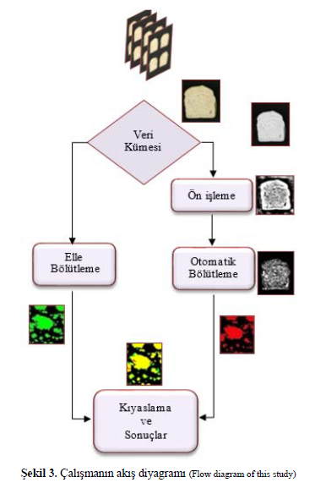
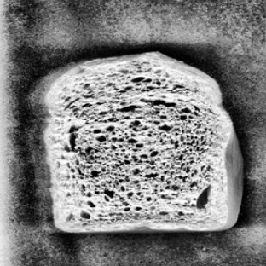
Ham ekmek görüntüsü gri seviyeye dönüştürülmüştür.
Gri seviye görüntülerin kontrastı histogram germe işlemi ile iyileştirilmiştir.
İyileştirilmiş görüntülere histogram eşitleme metodu uygulanmıştır. Histogram eşitleme renk değerleri düzgün dağılımlı olmayan görüntüler için uygun bir görüntü iyileştirme metodudur.
Bu işlemlerin uygulanması sonucunda ekmek dokularının açık, gözeneklerin koyu renkte olduğu görüntüler elde edilmiştir.
Şekil 3: Histogramı eşitlenmiş örnek ekmek görüntüsü
Şekil 2: Çalışmanın akış diyagramı

Slide 8
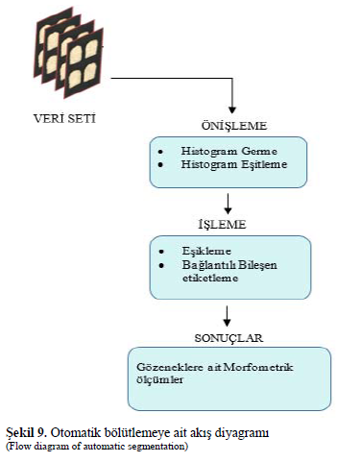
Ön işlemeden geçen görüntüler öncelikle otsu yöntemiyle eşiklenerek ikili görüntü haline döüştürülmüştür. Otomatik bölütlemede kullanılan bu yöntemler yandaki şekilde özetlenmiştir
Otsu yöntemi, gri seviye görüntüler üzerinde uygulanabilen bir eşik belirleme yöntemidir. bu şekilde elde edilmiş t=0,47 değeri için eşiklenmiş görüntüde gözeneklerin siyah, ekmek dokusunun ise beyaz olduğu görülmektedir.
Sonrasında gözenek içleri doldurmuş ve en büyük bağlı bileşen yöntemi kullanılarak ekmek dokusu arka plandan ayırt edilmiştir. Bu da üzerinde doku analizi yapacağımız ekmek yüzeyi belirlenmiş demektir.
İkili görüntü haline gelen bölütlenmiş gözenek görüntülerine Bağlantılı Bileşen Etiketleme (BBE) yöntemi uygulanmıştır.Yöntem ile görüntü üzerindeki tüm pikseller taranarak her piksele, aşağıdaki algoritma uygulanmaktadır:
Piksel Siyaha eşit değilse
-Pikselin Tüm komşularına bak (8’li komşuluk için)
-Tüm komşular siyah veya beyaz ise bu yeni bir pikseldir bu
piksele yeni bir değer ata, diğer piksele geç
-Komşu piksellerden herhangi biri siyah ya da beyaz piksel
ise bir önceki etiket numarasına bu pikseli kaydet
Şekil 4: Otomatik bölütlemeye ait akış diyagramı

Slide 9
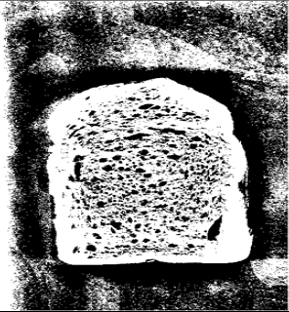
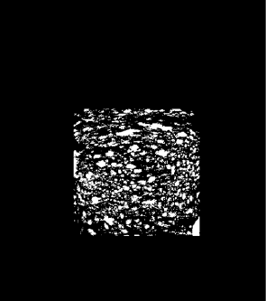
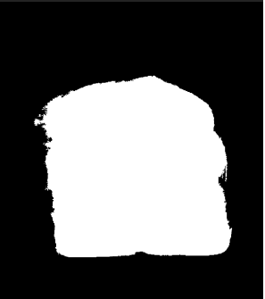
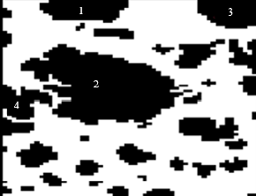
Şekil 5: Eşiklenmiş görüntü
Şekil 7: Otomatik bölütlenmiş gözenek görüntüsü
Şekil 6: Bölütlenmiş toplam ekmek yüzeyi
Şekil 8: Etiketlenmiş gözenek

Slide 10
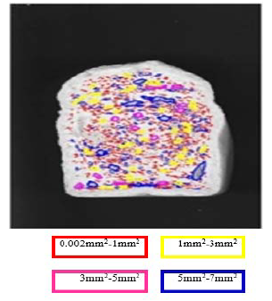
SONUÇ
BBE sayesinde her bir gözenek ayrı bir nesne olarak algılanmış ve gözeneklerin sınırları belirlenmiştir. Sonra da bu sınırlara Şekil 9’da görüldüğü gibi otomatik renk değerleri atanmıştır. Bu geliştirilen arayüzle beraber hem bize gözeneklerin sınıflandırılması imkânı vermekte hem de görsel analiz imkânı sunmaktadır.
Yapılan çalışmada görüntü işleme teknikleri kullanılarak ekmek gözenekleri bölütlenmiştir. Bu sayede ekmek yapısında meydana gelen değişimler ve gözeneklere ait sayısal veriler elde edilerek belirlenmiştir.
DATEM katkı maddeli ekmeklerin kontrol grubu ekmeklere göre daha fazla gözenek sayısına ve alanına sahip olduğu görülmektedir. Buradan da DATEM katkı maddesinin ekmek hacmini arttırdığı sonucuna varılmıştır.
Elde edilen sonuçlar FL ve GL lipaz enzimlerinin DATEM kadar olmasa da ekmek hacmine olumlu etki yaptığını göstermiştir.
Şekil 9: Gözeneklerin büyüklüklerine göre renklendirilmesi

